Slide 1
GRACIAS JESUS
(URAKOZE)

Slide 2
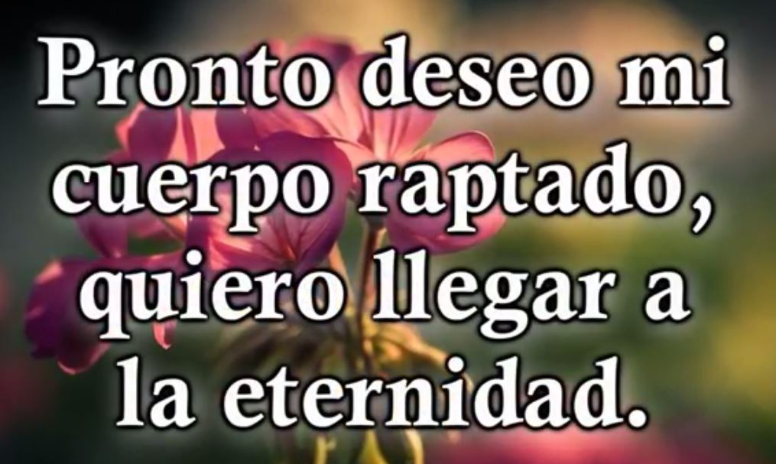

Slide 3
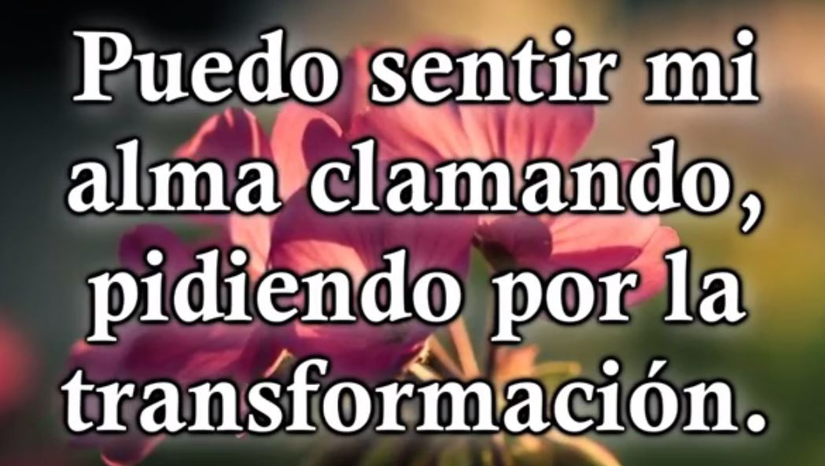

Slide 4
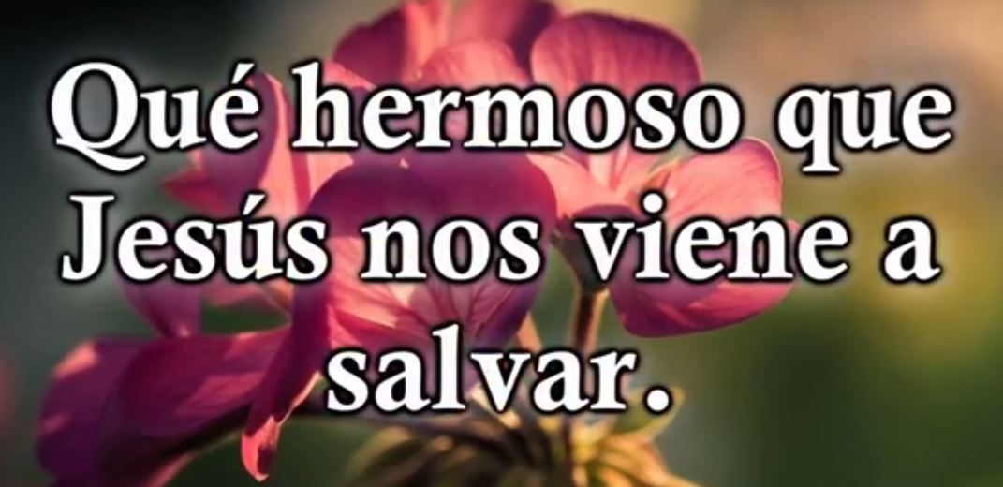

Slide 5


Slide 6


Slide 7
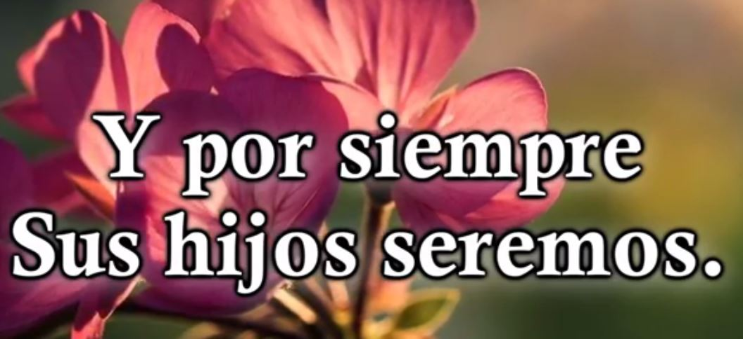

Slide 8


Slide 9
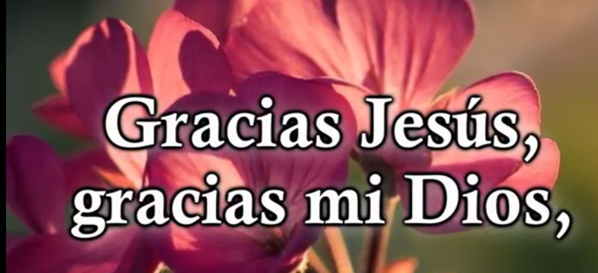

Slide 10


Slide 11
Ndifuza vuba Ko Nasa Nk’ Imana Ndashaka kugera mw’ iteka

Slide 12
Ndumva Muri Njye Ubugingo Bwanjye Butakamba Busaba Guhindurwa

Slide 13
Mbega Yesu Mwiza ! Waje Kuducungura! Mbeg’ Ubuzima Bw’ iteka Azaduha!

Slide 14
Yadutekerejeho ,Atugir’ Abamugize Kand’ Iteka Tuzahora Tur’ Abana Be

Slide 15
URAKOZE YESU , URAKOZE MWAMI KUKO WADUTORANYIJE NGO TWIMANE NAWE

Slide 16
URAKOZE YESU URAKOZE MANA YANJYE

Slide 17
KUKO WATWIHISHURIYE MUNZIRA Y’AGAKIZA X2

